Slide 1


Анализ результатов ВПР по географии 7 класса (апрель 2025)
Анализ участия 280 учеников из 20 школ, выявление ключевых образовательных проблем региона
Садохина Е.Г.,
учитель географии ГБОУ СОШ «ОЦ» с. Кротовка,
руководитель ТУМО учителей географии

Slide 2
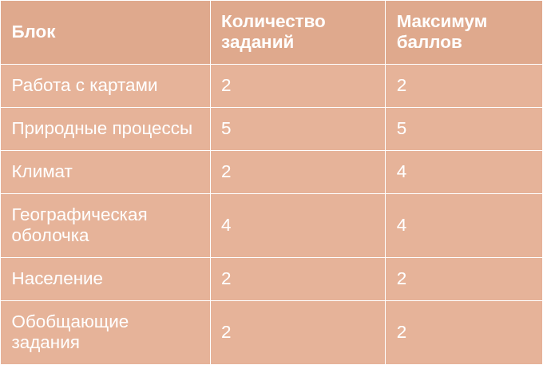
Структура ВПР по географии 7 класса
Всего 17 заданий распределены по 6 тематическим блокам с максимальным баллом 19 и временем выполнения 60 минут.
Распределение заданий и баллов по блокам помогает сбалансированно оценить ключевые навыки по географии.
3
Данные ВПР по географии, апрель 2025

Slide 3

Проверяемые элементы содержания в ВПР
Описание расположения географических объектов по картам и анализ их взаимосвязей оцениваются в 2 балла, что отражает важность пространственного мышления.
Интерпретация природных процессов, включая климат и географическую оболочку, составляет значительную часть работы — 9 баллов, показывая приоритет изучения физической географии.
Работа с табличными данными и анализ населения требует точного представления информации, оценивается в 4 балла, подчёркивая навыки обработки статистики.
Применение географических знаний в решении комплексных задач занимает 4 балла, что акцентирует развитие аналитического мышления и практических умений.
4

Slide 4









Метапредметные навыки, проверяемые в ВПР
Работа с картами
Задания 1, 2, 8 и 11 формируют умение работать с географической картографической информацией и ее анализом.
Анализ и интерпретация данных
Задания 3–7, 12–13 направлены на развитие навыков анализа и интерпретации статистики и тематических данных.
Систематизация информации
Через задания 6, 7 и 10 проверяется умение структурировать и обобщать полученные сведения.
Логическое мышление
Задачи 5, 9 и 16 требуют логического вывода и применения знаний в новых ситуациях, укрепляя критическое мышление.
5

Slide 5





Общий анализ выполнения заданий Богатовского района
Всего 47 участников из 5 образовательных учреждений показали средний результат 55,32%, что значительно ниже среднего по области и РФ, что указывает на потенциал для повышения.
Лучшие результаты продемонстрировали школы с.Съезжее и Богатое, в то время как ООШ Андреевка и Беловка испытывают серьёзные трудности, особенно в разделах климатологии и работы с таблицами.
6

Slide 6
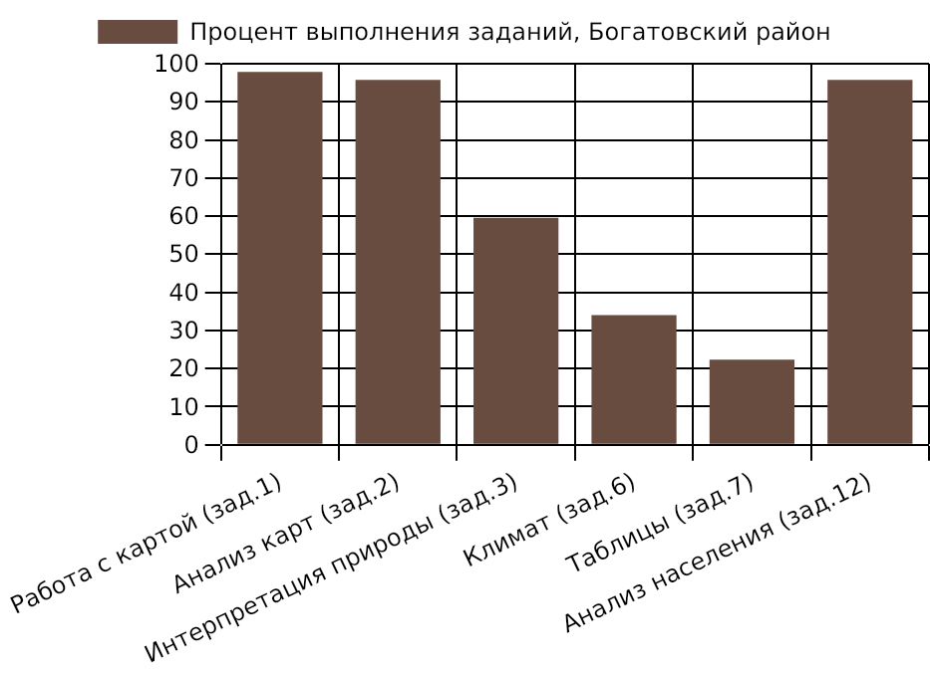
Распределение результатов по темам в Богатовском районе
Данные демонстрируют сильные стороны в работе с картами и населением, и критические проблемы с климатом и таблицами.
Отчёт чётко выявляет зоны с низким уровнем усвоения, требующие приоритетного внимания в обучении.
7
ВПР по географии, апрель 2025

Slide 7
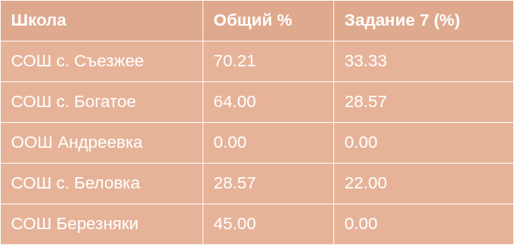
Процент выполнения заданий в Богатовском районе по школам
Анализ результатов по школам выявляет значительные различия по ключевым заданиям и необходимость адресной работы с учебными учреждениями.
Выделены школы с высокими и критически низкими результатами, что требует целенаправленной педагогической поддержки.
ВПР по географии, апрель 2025
8

Slide 8



Анализ типовых ошибок и проблемных зон
Проблемы в понимании климатических закономерностей затрудняют успешное выполнение заданий, что указывает на слабую подготовку в этой ключевой теме.
Недостаточная способность анализировать табличные данные и строить логические выводы препятствует развитию полноценных навыков работы с информацией.
Трудности с интерпретацией природных процессов и слабая методическая поддержка ограничивают формирование комплексного понимания окружающей среды.
9

Slide 9





Общий анализ выполнения заданий в г.о. Отрадный
111 учащихся из 5 образовательных организаций приняли участие, средний балл по городу ниже областного и федерального уровней, что свидетельствует о необходимости усиленной работы.
Наблюдается значительный разрыв в успеваемости между гимназией «Гармония» и СОШ №8, а также низкие результаты по ключевым заданиям 3, 6, 7 и 17, требующим целенаправленной поддержки.
10

Slide 10
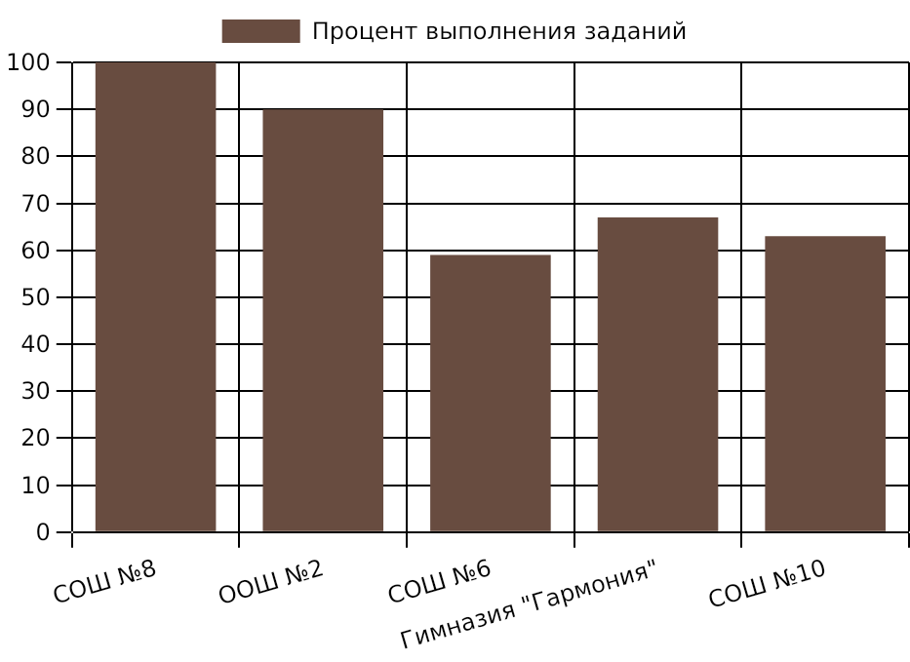
Процент выполнения ключевых заданий в г.о. Отрадный
Средние показатели по анализу взаимосвязей компонентов природы и таблицам значительно ниже, что отражает необходимость усиления педагогической поддержки.
Высокий разброс результатов между школами указывает на существование нерешённых проблем в обучении ключевым географическим навыкам.
11
Данные ВПР по географии 2025, г.о. Отрадный

Slide 11
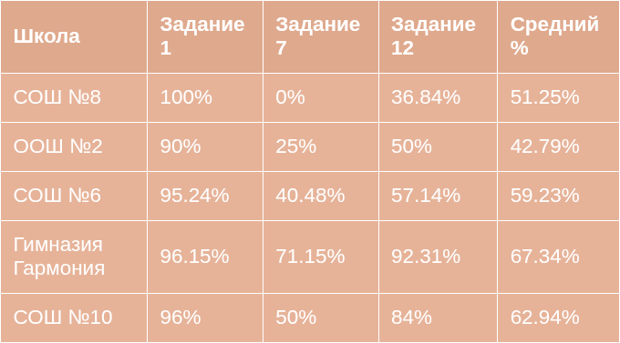
Успеваемость по заданиям в городских школах Отрадного
Таблица демонстрирует процент выполнения каждому школой заданий с 1 по 17, выделяя успехи и проблемные зоны, в частности по заданиям 7 и 12.
Заметна разница в успешности по ключевым заданиям между лидирующими и отстающими школами, особенно в умении работать с таблицами.
12
Отчёт по ВПР г.о. Отрадный, апрель 2025

Slide 12

Низкие показатели по важным заданиям отражают потребность в укреплении межрегионального обмена опытом и методическими подходами.
56.78%
средний процент выполнения в г.о. Отрадный оказался ниже областного и федерального уровней.
Данные ВПР 2025, г.о. Отрадный, Самарская область, РФ
13

Slide 13






Оценочная система и распределение баллов участников
Первичные баллы (0-19) трансформируются в четыре оценки: двойка (0-6), тройка (7-10), четвёрка (11-14), пятёрка (15-19).
87.39% оценок совпали с годовой успеваемостью, 10.81% оценок понижены, что показывает эффективность текущей системы контроля.
Конвертация первичных баллов
Распределение оценок в Богатовском районе
Подтверждение оценок в г.о. Отрадный
6.38% участников получили пятёрки, 42.55% — четвёрки, 51.06% — тройки. Превалирует средний уровень подготовки.
14

Slide 14


Рекомендации по улучшению качества географического образования
Для педагогов
Усилить навыки работы с картами, развивать аналитическое мышление, проводить практические занятия на базе реальных данных и таблиц. Внедрять межпредметный подход с математикой для анализа информации.
Для руководителей и методистов
Организовать методические семинары и диагностику слабых мест. Методистам рекомендуется подготовить типовые задания по проблемным темам и проводить вебинары для обмена опытом.
15

Slide 15
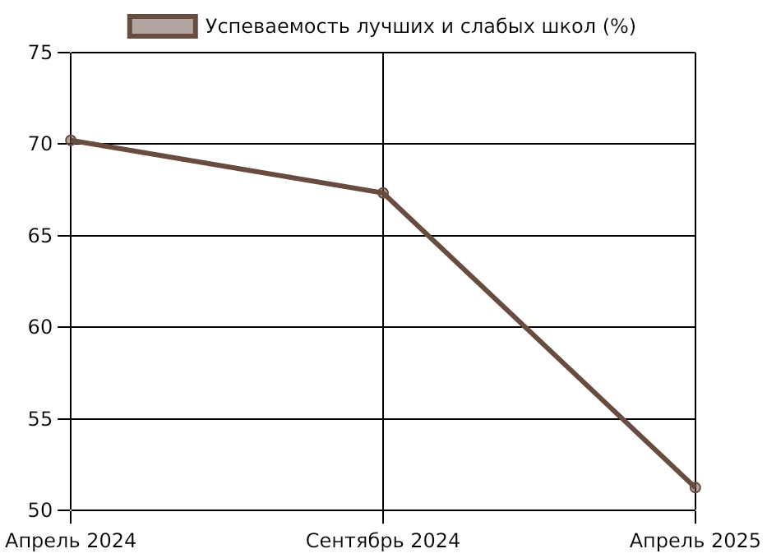
Динамика успеваемости в ведущих и слабых школах региона
Данные показывают устойчивое лидерство СОШ с. Съезжее и Гимназии "Гармония", а также сохраняющийся значительный разрыв с отстающими школами.
Разрыв стимулирует необходимость разработки целевых программ поддержки и обмена успешным педагогическим опытом.
16
Мониторинг ВПР, регион 2024–2025

Slide 16


Ключевые выводы по результатам ВПР 2025 года
Высокий уровень владения навыками работы с географическими картами и анализа данных о населении свидетельствует о крепкой базе в этих областях.
Наблюдается значительный дефицит компетенций в классификации типов климата и умении анализировать данные в табличной форме.
Низкая успешность интерпретации природных процессов вызывает необходимость системного развития аналитического мышления и межпредметных знаний.
Акцент на практические кейсы и углубленное методическое сопровождение позволит повысить качество географического образования в регионе.
17

Slide 17
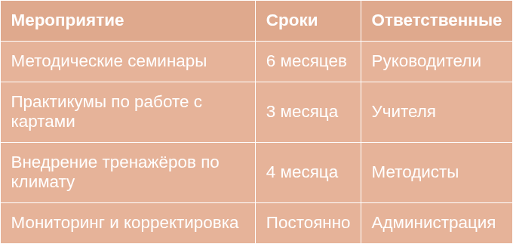
План мероприятий по улучшению результатов ВПР
Представлен план с конкретными задачами, сроками исполнения и ответственными за реализацию для повышения успеваемости по географии.
Чёткое распределение обязанностей и сроков способствует эффективной реализации плана и достижению поставленных целей.
Стратегия повышения качества образования 2025
18

Slide 18


Итоги и значимость анализа ВПР по географии в регионе
Анализ ВПР выявил критически важные направления для развития географического образования, подчёркивая необходимость межведомственного сотрудничества и комплексной методической поддержки.

